Slide 1
Matematika története érdekességek
Görög matematikus

Slide 2
THALesz

Slide 3
Élete:
Születése: kr előtt 624 körül
Születési helye: Milétosz
Édesanya: ismeretlen
Édesapja:ismeretlen
Testvérei:ismeretlen
Halála : Kr. e 546 körül belül 78 évesen Milétoszban

Slide 4
Írásai:
Diogenész Laertiosz, Kallimakhosz, Sztobaiosz, Szimplikiosz Arisztotelész
A doxográfusok : alexandriai könyvtárban őrzött Hajózási Csillagászat könyv szamoszi Phókosz Plutarkhosz Hészükhiosz

Slide 5
Érdeklődései:
Matefizika
Etika
Csillagászat

Slide 6
A geometriában végzett munkái
A Thalész-tétel a geometria egyik legkorábbi eredetű tétele. Nevét a milétoszi Thalészról kapta.
Tétel (Thalész) Ha egy kör átmérőjének A és B végpontját összekötjük a körív A-tól és B-től különböző tetszőleges C pontjával, akkor az ABC háromszög C-nél lévő szöge (γ) derékszög lesz.

Slide 7
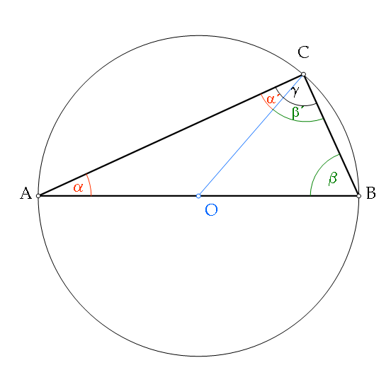
Thalesz tétel
A kép bemutatja a Thalesz tételt

Slide 8
Köszönjük a figyelmet.
Készítette: Füzesi Dóra és Nagy Zsolt

